Slide 1
Priroda
Roršarhovog zadatka
Milica Ninković PS22/56, Maša Gačić PS22/9

Slide 2
Roršarh kao perceptivni zadatak

Slide 3
Roršarh - kompleksna forma percepcije
Rapaport - kontinuitet sa percepcijom u svakodnevnom životu; veći značaj asocijativnim procesima
Eksner - zadatak rešavanja problema; tri faze davanja odgovora

Slide 4
Roršarh kao reprezentativni zadatak

Slide 5
Percepcija ili reprezentacija?
Blatt
Roršarh kao eksperimentalna procedura koja suočava ispitanika sa dvosmislenošću
Kontintuum od percepcije do reprezentacije
Nov način sagledavanja Roršaha

Slide 6
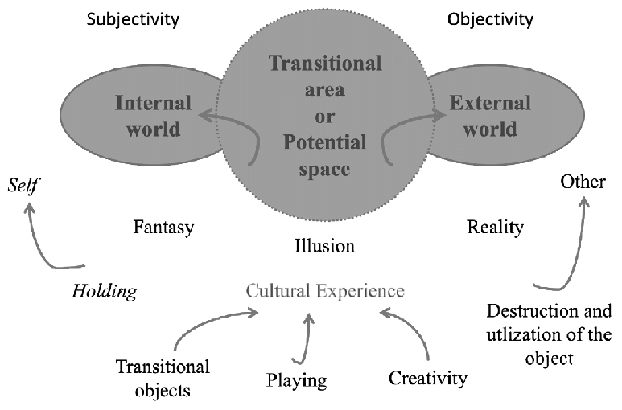
Radovi Viloka i Smita
Vinikotov pojam “potencijalnog” odnosno “tranzicionog” prostora
Smit - priroda subjektovog odnosa sa objektom je relavantna dimenzija
Vilok - “potencijalnim” prostorom objašnjava subjektov susret sa mrljama
Roršarh - više od perceptivnog testa

Slide 7
Lihtman - zadavanje Roršaha deci
3 stadijuma i 2 prelazna perioda
Perverzivne perservacije - 1. stadijum
Konfabulatorni mod - 2. stadijum
“Roršarh postaje Roršarh” - 3. stadijum
Implikacije?
Rani odgovori bazirani na različitim modovima formiranja pojmova
Kvalitativne promene ne koreliraju sa razvojem percepcije

Slide 8
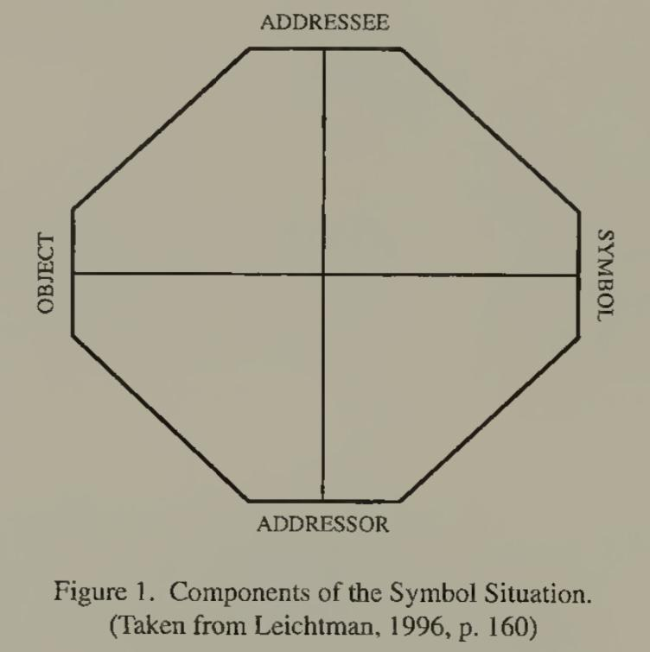
Lihtmanova rekonceptualizacija zadatka
4 komponente simboličke aktivnosti

Slide 9
Hvala na pažnji!

